Slide 1
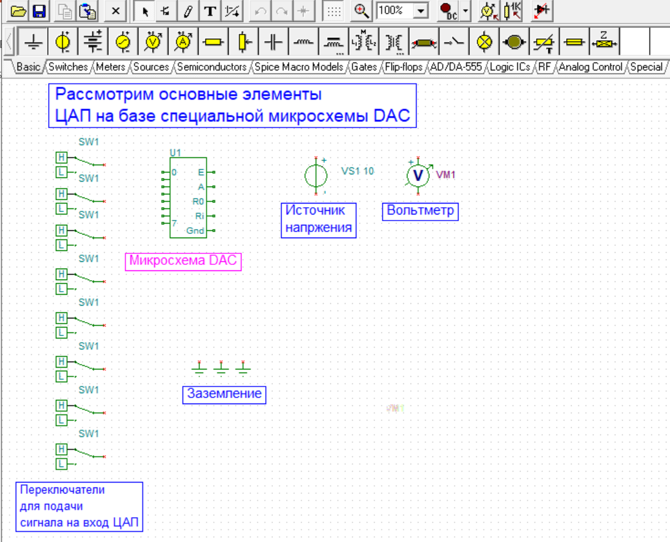
Выберем заземление из вкладки Basic

Slide 2
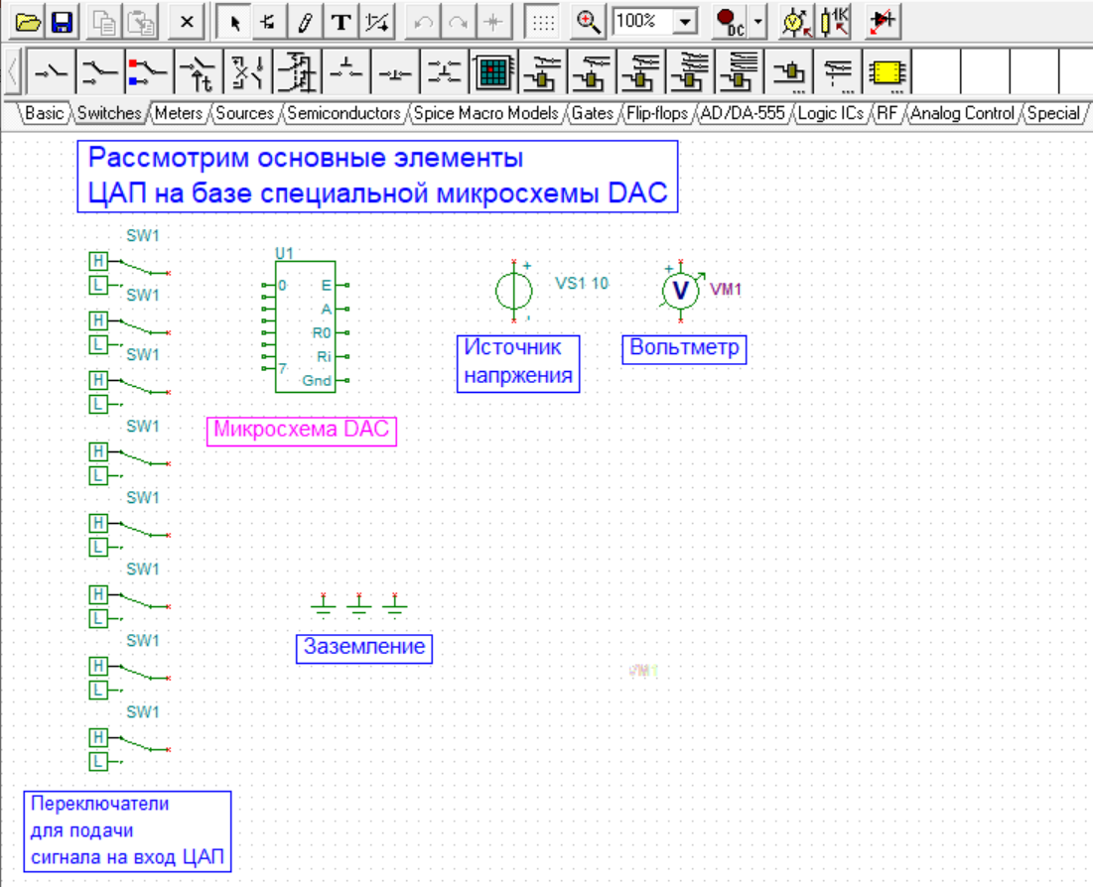
Выберем нужные переключатели
во вкладке
Switches

Slide 3
Выберем источник постоянного напряжения и вольтметр из вкладки Basic

Slide 4
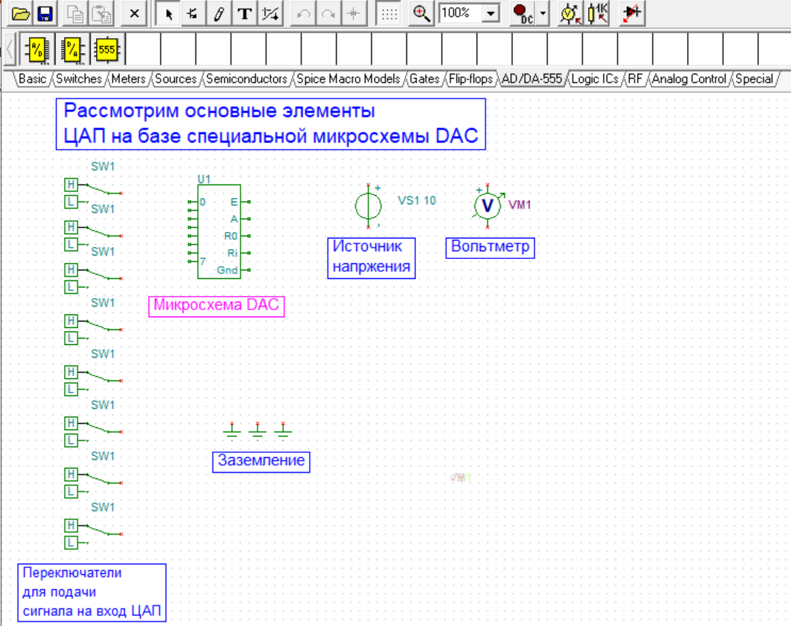
А также микросхему среды моделирования TINA, DAC из вкладки AD/DA-555

Slide 5
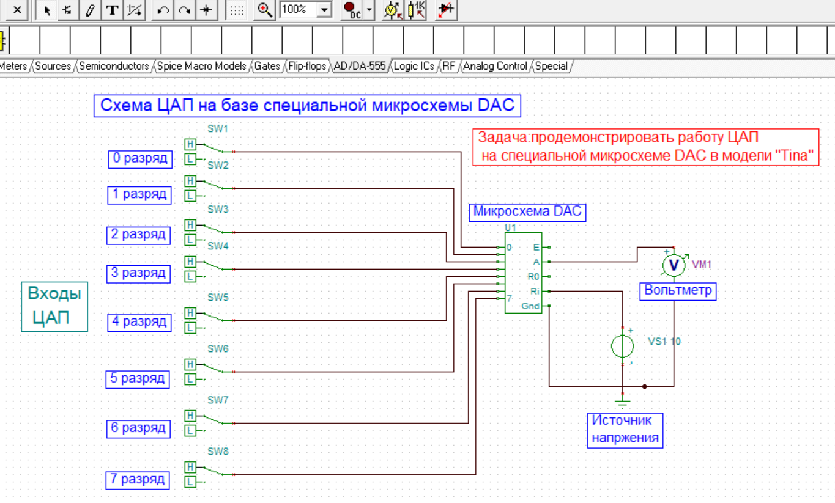
Используя данные элементы соберем в среде TINA
Схему ЦАП на микросхеме DAC
Пронаблюдаем за работой устройства

Slide 6
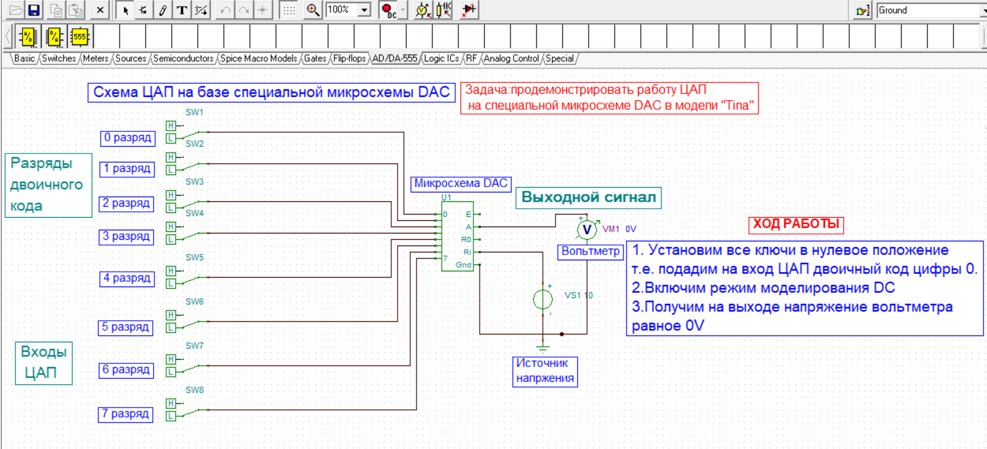

Slide 7
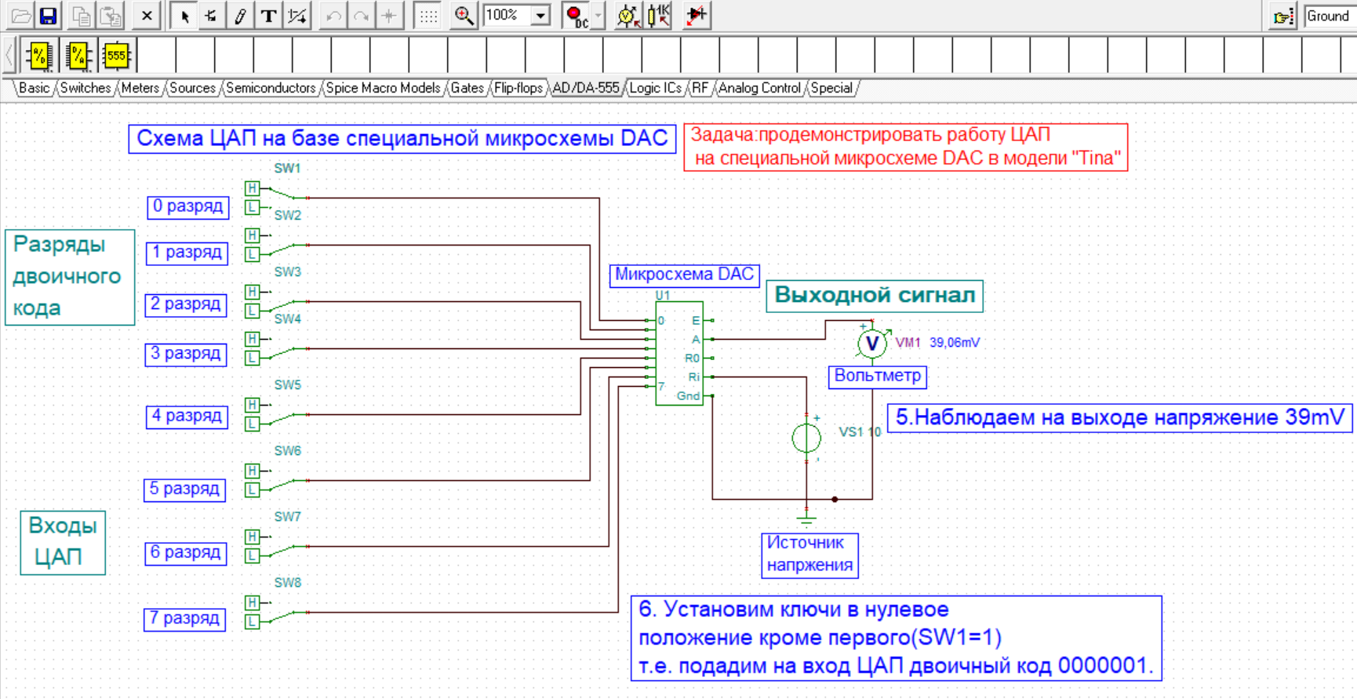

Slide 8
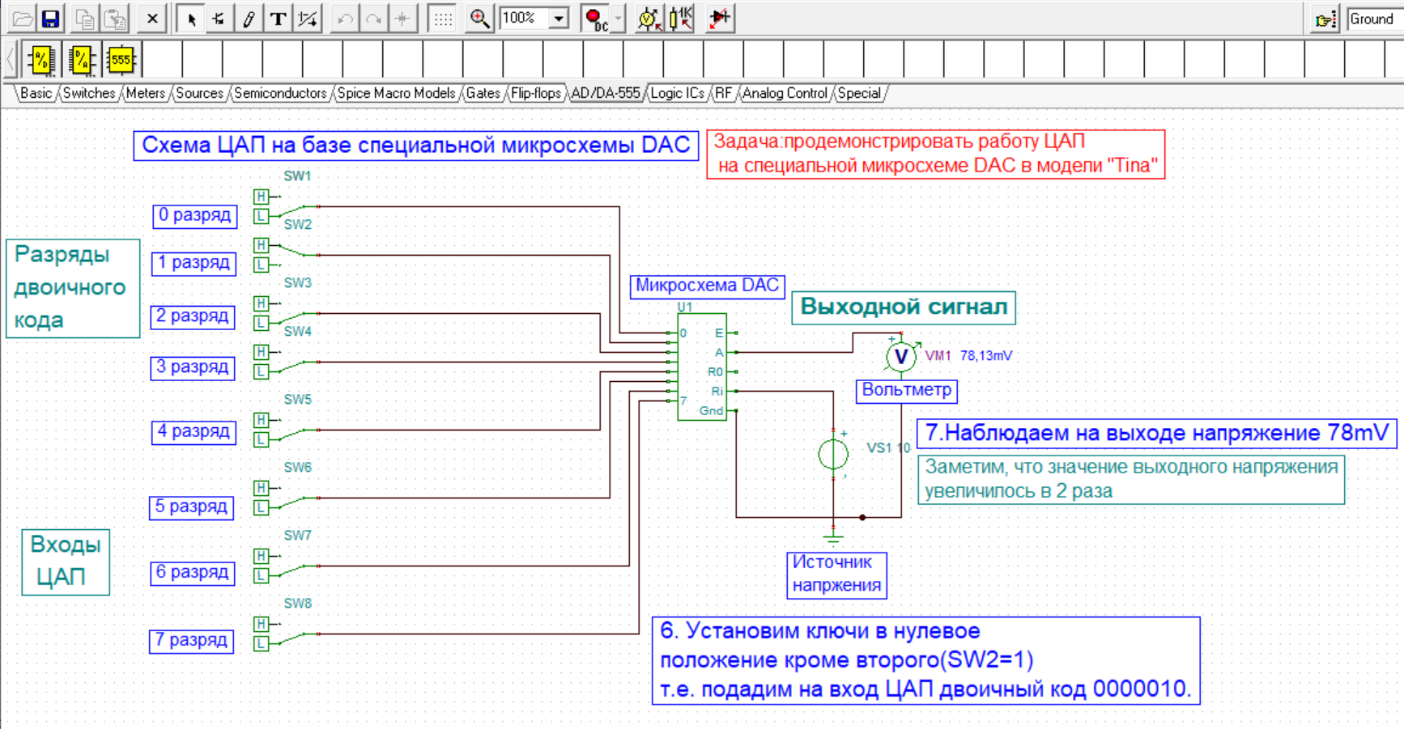

Slide 9
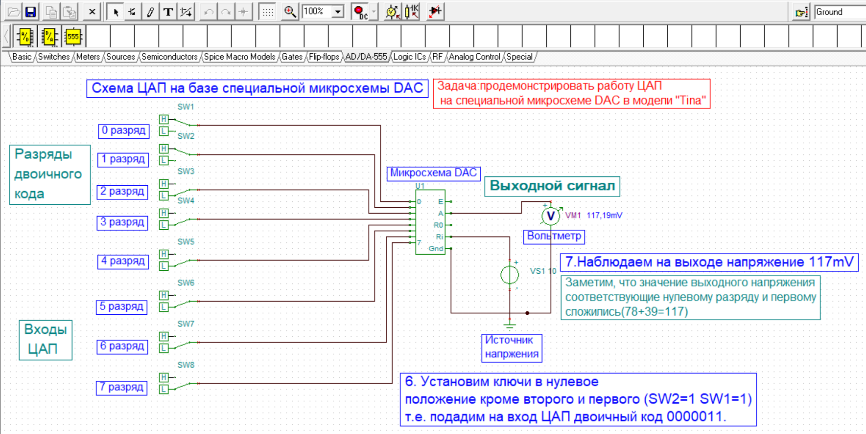

Slide 10
